Slide 1
Database Access Introduction
Introduction
DBMS types
Connecting from Apps
Notes:
Bienvenido a este video cuyo título es: Acceso a bases de datos, introducción. En este video veremos la utilidad de trabajar con BBDD, que opciones que tenemos y como podemos hacerlo desde nuestras aplicaciones Java

Slide 2
Introduction

Slide 3

Introduction
Databases are a powerfull source or destination of data
Massive data stores
Multiple users to simultaneously access
Reliability and consistency
Notes:
Para que la información que manejan nuestras aplicaciones sea persistente, es decir no se pierda una vez a terminado el programa, sabemos que podemos almacenar los datos en ficheros.
Pero esta solución se queda corta si queremos operar con cantidades grandes de datos, o si son diversas aplicaciones ejecutándose simultáneamente en distintos equipos las que tienen que acceder a estos datos(CLIC)
En estos casos es más eficiente usar una base de datos, una poderosa herramienta que nos aportará fiabilidad y consistencia en el manejo de la información.

Slide 4


Introduction
Data Base Management System
DB
DBMS
Client
Notes:
Los datos que queremos guardar o consultar en una base de datos se encuentran en un servidor que opera un software llamado sistema gestor de base de datos.
En inglés data base management system,
Un sistema gestor de base de datos (SGBD) es un conjunto de programas que permiten el almacenamiento, modificación y extracción de la información en una base de datos y con el que nuestra aplicación, ejecutándose en un cliente deberá interaccionar.
Veremos que para realizar esta comunicación hay lenguajes específicos dependiendo del tipo de sistema gestor de base de datos

Slide 5
DBMS types

Slide 6


2. DBMS
Relational Database
Present the data to the user as relations
Collection of tables
Each table consisting of a set of rows and columns
Provide relational operators to manipulate the data
Notes:
Hay varios tipos de sistemas gestores de bases de datos según la manera como almacenan la información, el más común es la
Base Datos Relacional, que consiste en Conjuntos de una o más tablas estructuradas en registros y campos, que podemos entender como líneas y columnas. Esta información se vincula entre sí por un campo en común.
A este campo en común se le denomina identificador o clave y también permite relacionar información de diferentes tablas.
Mysql y sql server son las bases de datos relacionales más utilizadas.

Slide 7


2. DBMS
Object-relational Database
Information is represented in the form of objects.
Pefectily suits object-oriented programming.
Notes:
Otro modo de almacenar la información es en una Base Datos Objeto Relacional.
Este sistema utiliza también el modelo relacional, pero en este caso almacenando en sus tablas directamente los objetos.
Oracle y PostgreSql son dos ejemplos de bases de datos objeto-relacional.

Slide 8

2. DBMS
Communicate with RDB and ORDB
DB
DBMS
Client
Notes:
El SQL del inglés Structured Query Language, es un lenguaje de consulta estructurado diseñado para administrar, y recuperar información de sistemas de gestión de bases de datos relacionales y objeto-relacionales

Slide 9
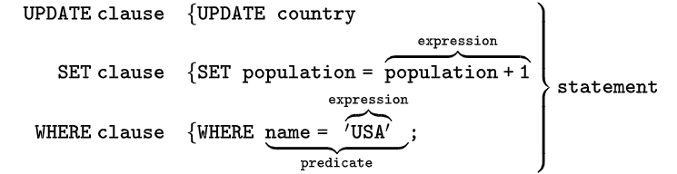
2. DBMS
Sql Statements
https://www.w3schools.com/sql/
Notes:
Cada desarrollador de BBDD ofrece su propia documentación del uso especifico del SQL en su sistema, pero todos ellos tienen la base común definida por el standard.
Su sintaxis comprende clausulas, expresiones y predicados para construir sentencias
W3schools ofrece un buen tutorial para conocer como construir sentencias.

Slide 10

2. DBMS
Object Oriented Database
Information is represented in the form of objects.
Pefectily suits object-oriented programming.
Notes:
Un tercer modelo son las Bases Datos Orientadas Objetos que operan tal y como se hace en memoria, usando directamente las referencias de objetos.

Slide 11

2. DBMS
Communicate with OODB
DB
DBMS
Client
Notes:
El OQL del inglés Object Query Language, es un lenguaje de consulta diseñado para administrar, y recuperar información de sistemas de gestión de bases de datos orientadas a objetos.
Cada fabricane tiene su propia definición del lenguaje

Slide 12
Connecting from Apps

Slide 13


3. Connecting from Apps
DB
DBMS
Connector
Applications
Notes:
Para conectar a las BBDD desde aplicaciones, necesitamos drivers o conectores.
Éstos drivers deberán ser específicos para el fabricante de la BBDD.
Por ejemplo si estamos utilizando un driver para conectar a una Base de datos MySql, este mismo driver no nos servirá para conectar con una Base de datos Oracle o Neodatis.
Veamos a continuación a modo de ejemplo como instalar un conector Mysql en un proyecto IntelliJ

Slide 14
3. Connecting from Apps
Example: Download Mysql Connector
Official MySQL package download
Download just jdbc .jar file from third party
https://dev.mysql.com/downloads/connector/j/
http://www.java2s.com/Code/Jar/j/Downloadjdbcjar.htm
Notes:
En primer lugar necesitamos el conector o driver par amysql
Para obtenerlo podemos descargarnos el paquete de utilizades de Mysql de su web oficial que incluye la base de datos mysql, una herramienta de administración con interface grafica y varios conectores para distintos lenguajes de programación.
O si ya tenemos una servicio Mysql corriendo en nuestra maquina ,como podría ser el que incorpora el paquete de programario XAMPP, entonces podemos optar por simplemente descargar el fichero .jar e incorporar-lo a nuestro proyecto.
Un fichero .jar o Java Archive es un paquete de ficheros de classes que permiten agregar funcionalidades no integradas originalmente en el JDK.

Slide 15
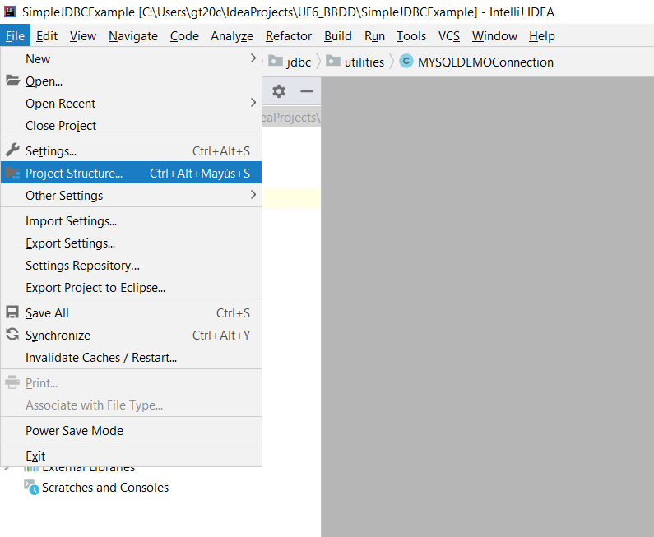
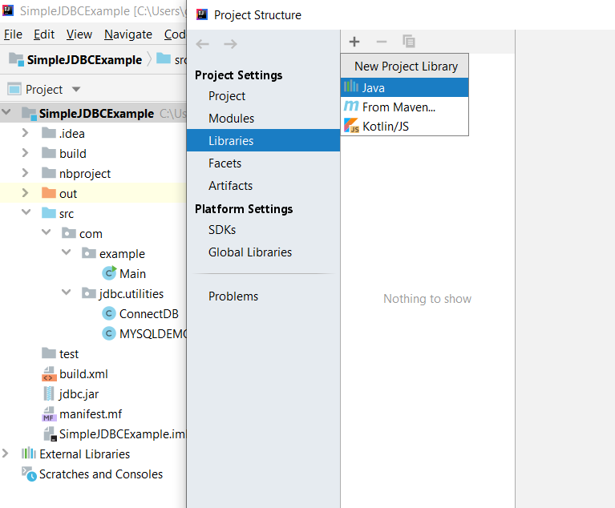
3. Connecting from Apps
Example: Install Mysql Connector
Notes:
Una vez tengamos el connector, debemos agregarlo al proyecto de IntelliJ
Des de el menú Files abrimos la ventana de Project Structure (CLIC)
Y en la sección de Libraries, añadiremos el fichero .jar, como una nueva libraría Java.

Slide 16
“You can have data without information, but you cannot have information without data.”
Daniel Keys Moran - Computer programmer and science fiction writer.
Notes:
Y hasta aquí este video sobre las APIs de de manejo de ficheros en Java

